Slide 1
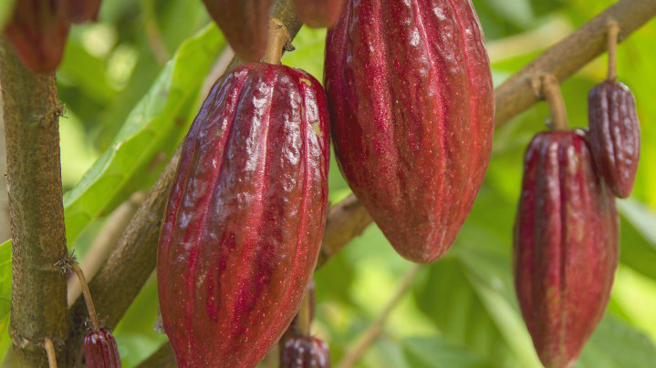
Kakaopreise explodieren Virus bedroht unsere Schokolade Bearbeitet von Aleksandra Czok, Studentin des 2. Stj. BWL-Studium, Universität zu Rzeszów, 2023-24

Slide 2
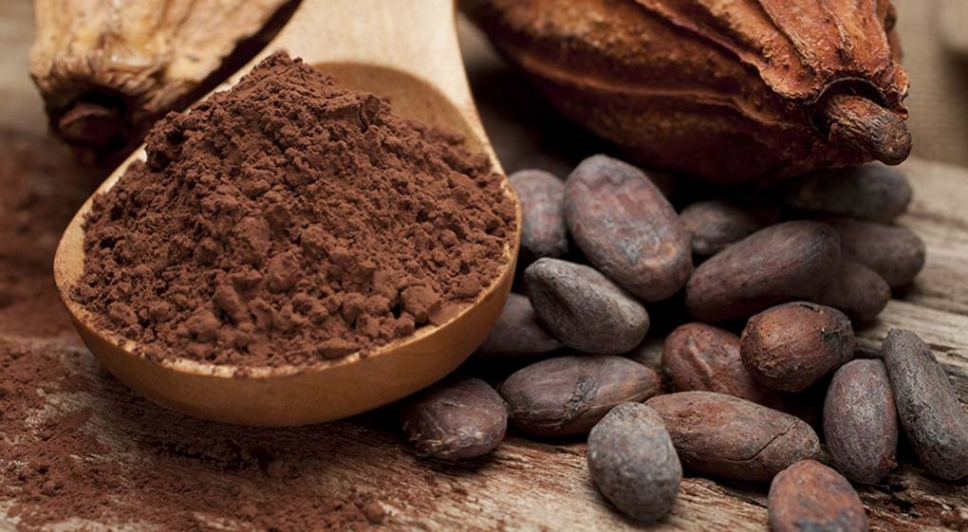
Agenda:
Kakao als Ware- Preisanstieg
Exportländer
Kakao als Luxus-Rohstoff
Der Grund für die Kosten-Explosion und weitere Perspektiven
Preisenwicklung bei MILKA(Verpackung)

Slide 3
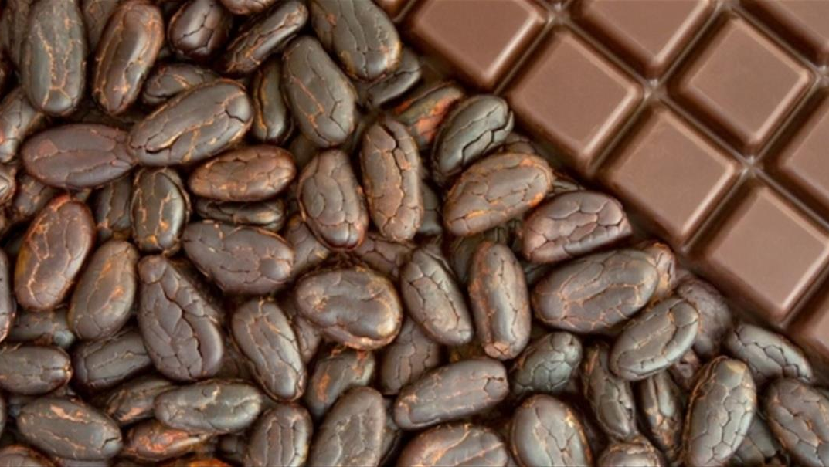
Innerhalb eines Jahres ist Kakao um 150 Prozent teurer geworden
Ein Kilo Kakao ist knapp drei Euro teurer als noch vor einem Jahr.
Eine 100-Gramm-Tafel Schokolade enthält 35 bis 70 Prozent Kakao

Slide 4
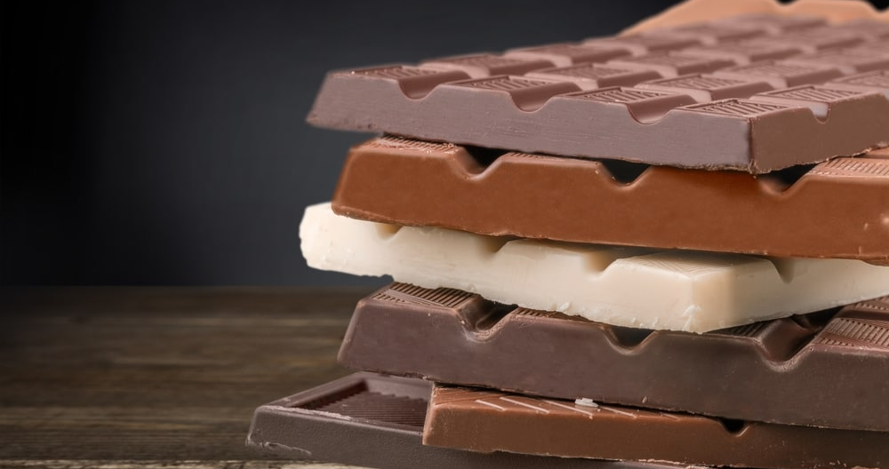
Deutschland ist Schoko-Land!
Was den Konsum angeht, liegt Deutschland nach der Schweiz auf Platz 2 der größten Naschkatzen-Nationen Europas.
Sie sind Rekordhalter in der Herstellung von Schokoladenprodukten. 2022 waren es über 800 000 Tonnen.

Slide 5
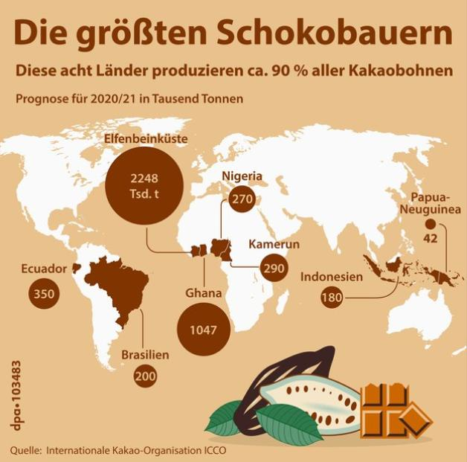
Kakao wird zum Luxus-Rohstoff
Die größten Kakao-Anbauländer sind Elfenbeinküste und Ghana.
Allein seit Anfang Januar 2024 gab es einen Preisanstieg von 50 Prozent.
Aktuell ist es so, dass von Oktober 2023 bis Anfang Februar 2024 die Kakao-Lieferungen der Elfenbeinküste im Vergleich zum Vorjahr um rund 40 Prozent zurückgegangen sind.
Jetzt droht die Schokoflation!

Slide 6
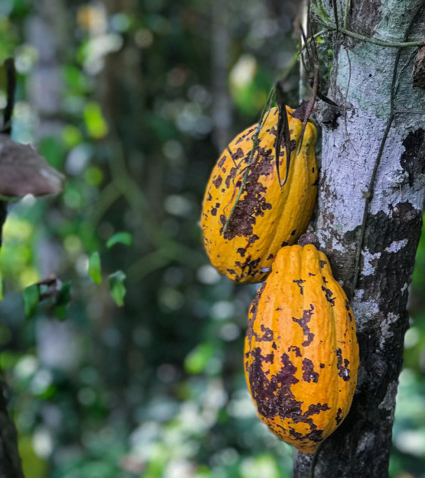
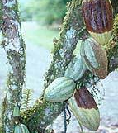
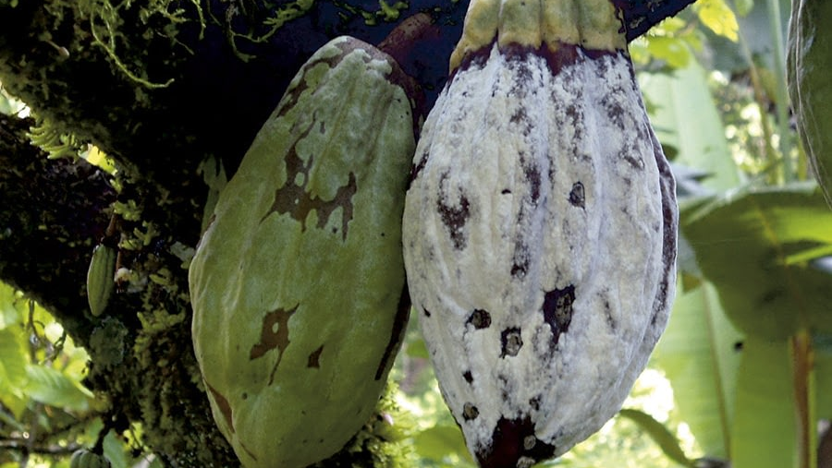
Der Grund für die Kosten-Explosion:
Ernteausfälle als Folge des Klimawandels
Pflanzen-Krankheiten wie CSSVD.
Ein Virus, das von Blattläusen verbreitet wird

Slide 7
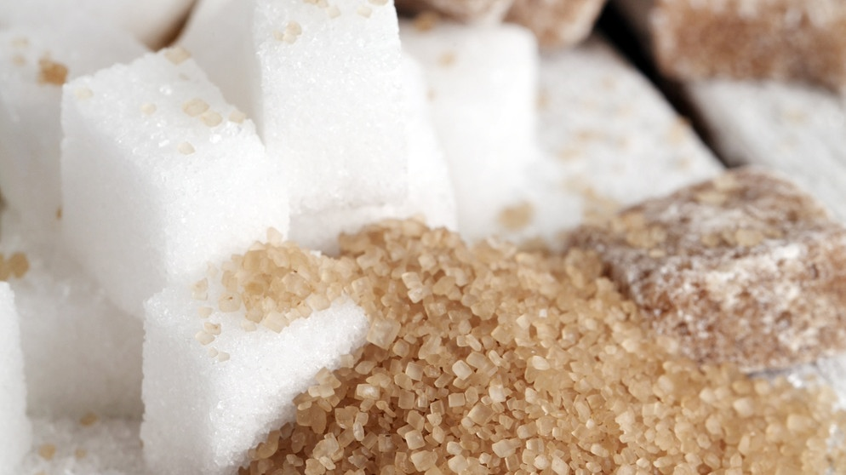
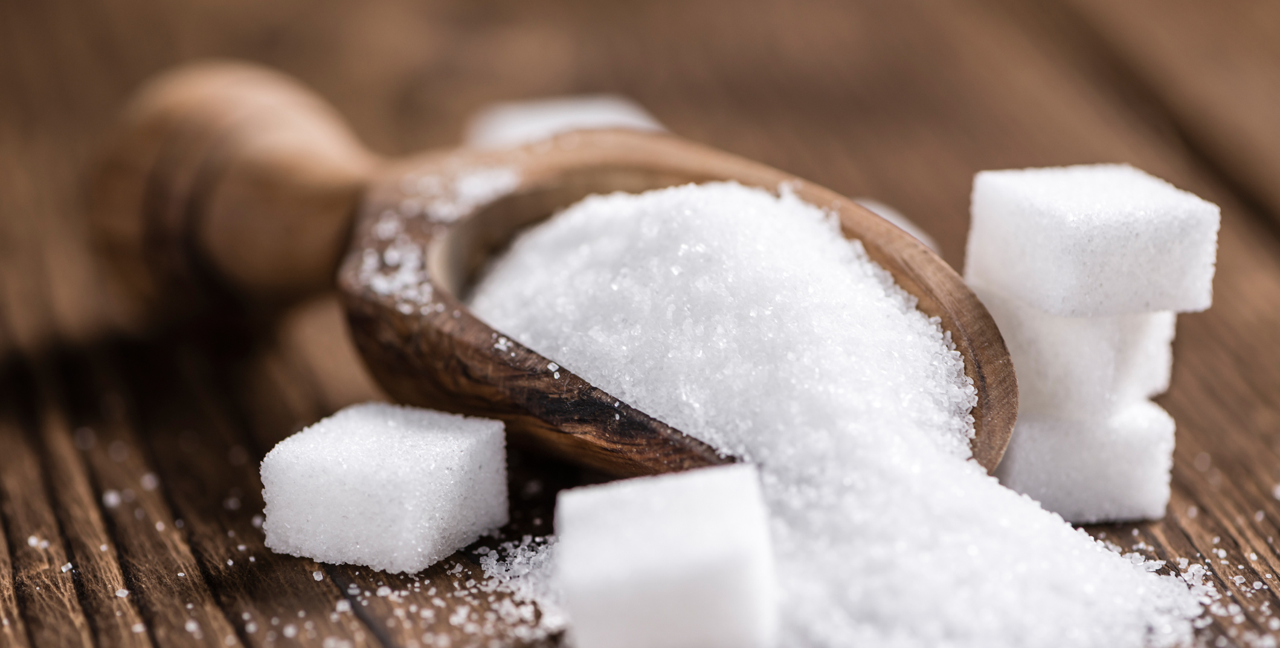
Doch das ist noch nicht alles: Schokolade wird auch teurer, weil neben dem Kakao noch eine weitere Zutat immer mehr kostet: Zucker!

Slide 8
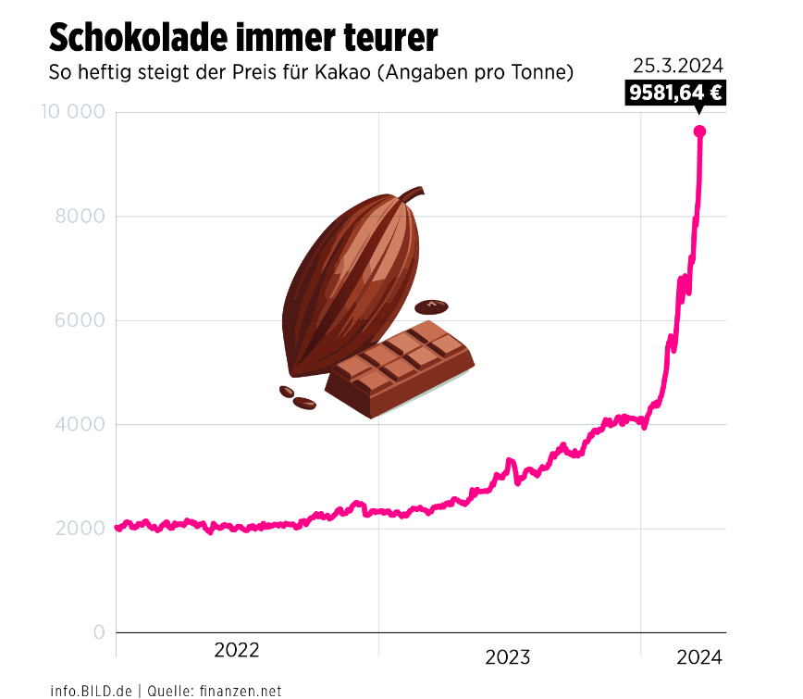
Wird die Schokolade teurer?
In Deutschland bangen Schokofans derweil um ihre Lieblingssüßigkeit, denn langfristig werden wohl bei allen Marken die Preise steigen.
Die Hershey Company (weltweit größter Schokoladenhersteller), die unter anderem M&Ms und KitKat produziert, hat bereits angekündigt, 2024 nicht nur Teile Ihre Belegschaft abzubauen, sondern auch die Schoko-Preise zu erhöhen.

Slide 9
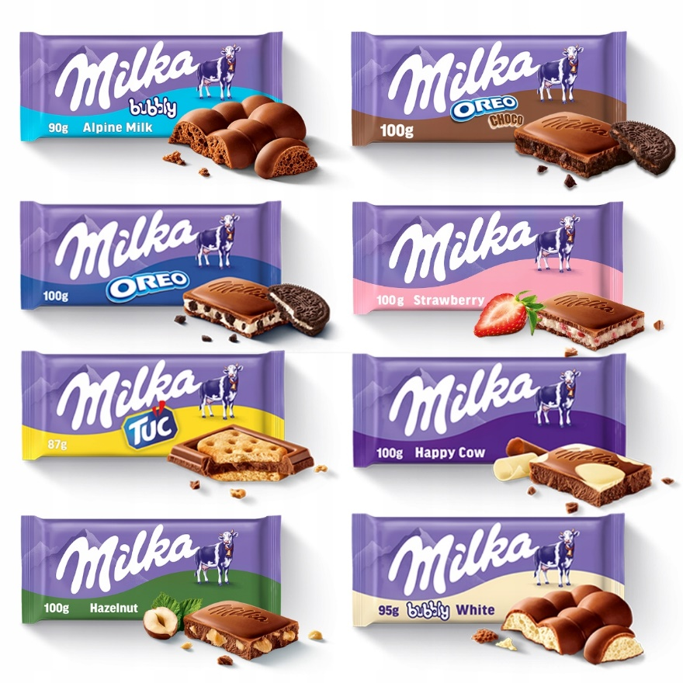
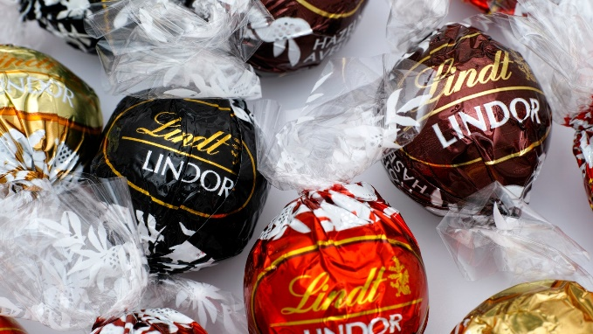
Von Umsatzeinbußen bei den Herstellern kann bisher allerdings nicht die Rede sein
Der Umsatz des Lebensmittelunternehmens Mondelez, zu dem die Marke Milka gehört, ist bis 2023 immer weiter gestiegen.
Beispiel: Lindt & Sprüngli. 2022 erhöhte der Schweizer Hersteller seine Preise um neun Prozent und konnte so zehn Prozent mehr Umsatz verzeichnen.

Slide 10
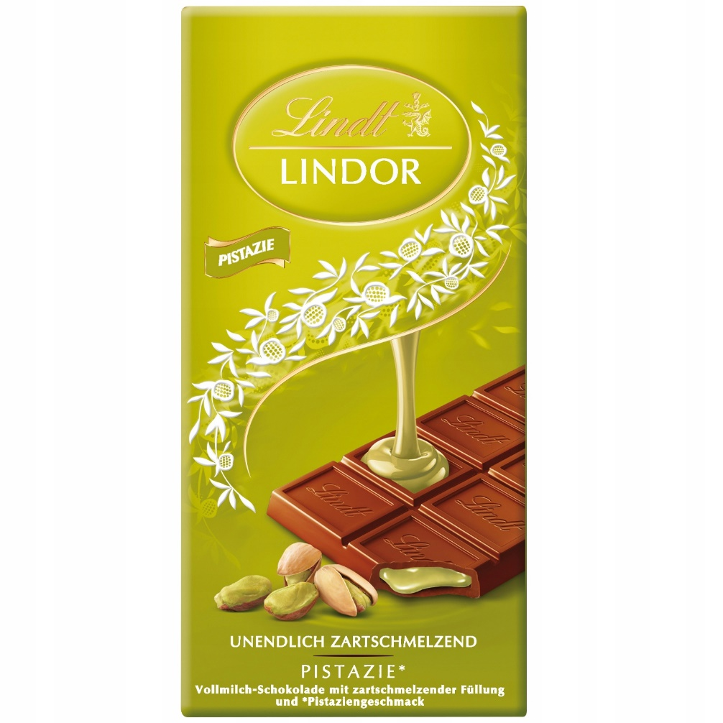
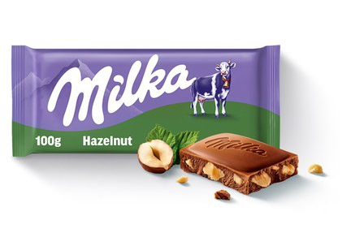
die Verpackung
Sowohl Mondelez bei Milka als auch Lindt & Sprüngli haben darüber hinaus schon vor Jahren ihre Packungsgrößen verkleinert, sodass die Schoki-Tafeln zwar noch genauso aussehen, aber zehn bis 20 Gramm weniger Inhalt haben (80–90 Gramm anstatt 100 Gramm).

Slide 12
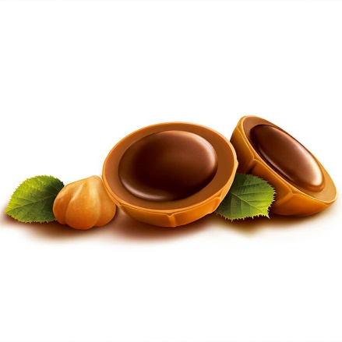
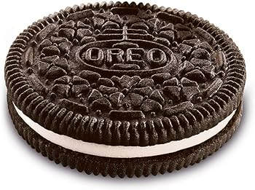
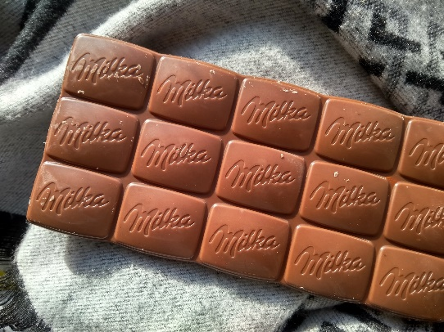
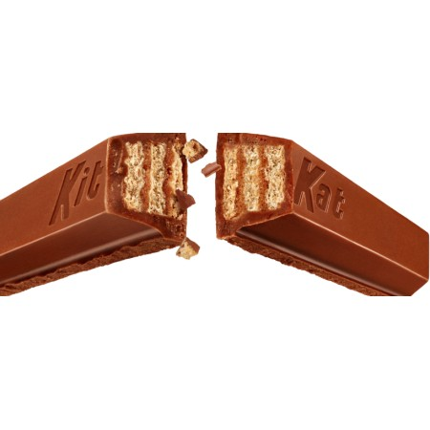
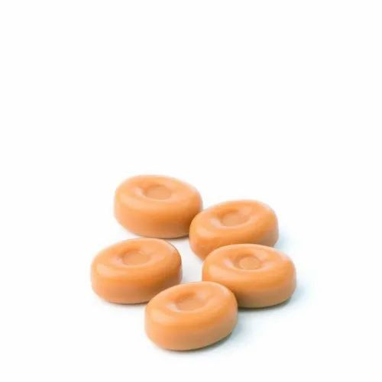
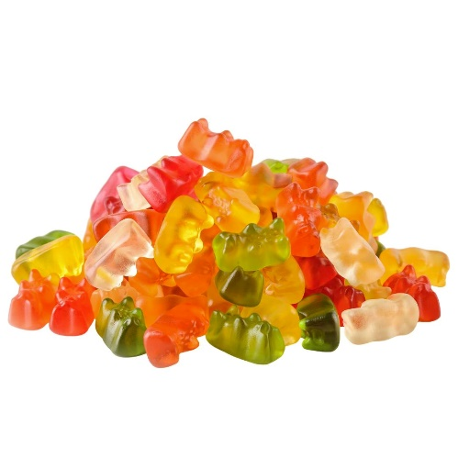
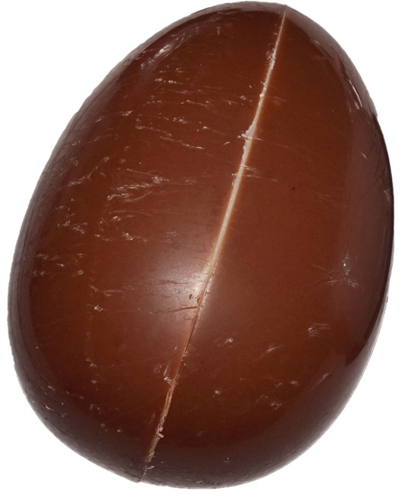
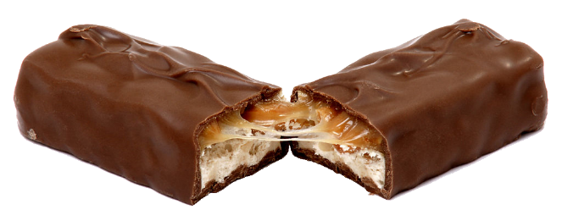
Welche Marke ist es?

Slide 13
Słowniczek
innerhalb- w ciągu
die Herstellungskosten- koszty produkcji
zwischen- między
enthälen- zawierać
selbst- sam, osobiście
Naschkatzen-Nationen- Narody lubiące słodycze
der Anbauländer-kraj uprawiający
Elfenbeinküste- Wybrzeże Kości Słoniowej
fast-prawie, niemal
westafrikanischen- Afryka Zachodnia
die Lieferung- dostawa
der Vergleich- porównanie
zurückgegangen- zmniejszony
der Grund- powód, przyczyna
Ernteausfälle-nieudane zbiory
die Blattläusen- mszyce
die Belegschaft- personel, załoga
der Umsatz-obroty
des Lebensmittelunternehmens- przedsiębiorstwo spożywcze
der Inhalt- zawartość

Slide 14
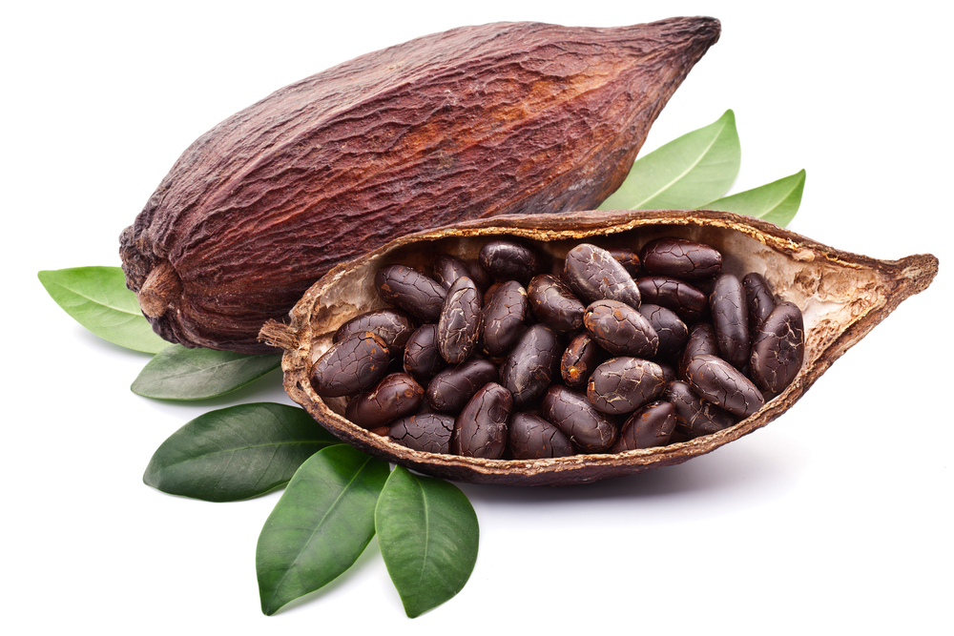
die Bibliographie
https://www.bild.de/ratgeber/2024/ratgeber/kostenexplosion-bei-kakao-steigt-der-preis-fuer-schokolade-dramatisch-87277024.bild.html?fbclid=IwZXh0bgNhZW0CMTAAAR2Lr8RNwlrWxNC7Cu6H1E-A4yQ3AIwq_ZePcrOD5YDPjJ8Vn4TvYNxztP4_aem_AcSkQvXcclfji7vkYvWczLPIHep7v8CpYd7HaM0bxKsFoU8Myfx3Lrjq5PWiLm0BERRCGGS_3uR6QxHtn4HXlA_M

